Slide 1

최종 발표 작성 방법
(성동수교수님 설명)
(2021년 1학기)

Slide 2
최종 발표 자료 제출
최종 발표 : 제작결과 발표, 성능평가 발표, 동영상 동작시연
실제 동작시연은 조별로 대면 시연 : 시간 및 장소는 추후 공지
최종 발표 구두 발표 시간 : (최소) 25분 ~ 35분 이하.
동영상 시연 포함 : 충분한 시연을 요함. (5분 이상)
최종 발표 자료(Powerpoint File) 제출 방법
원격교육(LMS)에 발표자료 올리기(업로드)
제출 기한 : 최종 발표일 까지 LMS에 업로드
제출 자료 파일명 :
“금3최종.pptx ” (금요일반 3조인 경우)
“금3최종(발표오디오).pptx ” (금요일반 3조인 경우)

Slide 3
최종 발표 자료 제출
최종 발표의 오디오 파일은 매우 중요합니다.
발표 오디오 파일이
Powerpoint에서 파일, 내보내기, 비디오 만들기에서
MP4파일이 모든 내용을 포함하도록
문제없이 만들어 지는 경우에만 전송하기 바랍니다.
다른 조원의 컴퓨터에서도 무사히 만들어 지는지
중복 확인하기 바랍니다.

Slide 4
최종 발표 자료 및 최종 보고서 작성 시 중요한 점
최종 발표 및 최종 보고서(졸업논문)에는 아래의 내용이 포함되어야 합니다.
- 안정적인 동작 (반복적인 실행에도 안정적으로 작동 되는가 ?)
- 고도화 (기존의 선행 문헌과 비교하여 충분히 고도화 되었는가 ?)
- 성능 시험 (기존의 선행 문헌과 비교하여 장점이 실험으로 충분히 검증 되었는가 ?)
- 사용자 편의성 (처음 사용하는 사람도 쉽게 사용할 수 있는가 ?)
- 작품의 외적 완성도 (작품의 외적 완성도가 높은가 ?)

Slide 5

선배들의 사례를 활용한
최종발표 작성에 대한 안내

Slide 6
Touch Panel과 Bluetooth를 이용한 전광판 제어 시스템
최종 발표
2020. **. **
*요일 - * 조
학번 *** 성명 *** (전화번호 ***)
학번 *** 성명 *** (전화번호 ***)
학번 *** 성명 *** (전화번호 ***)
학번 *** 성명 *** (전화번호 ***)

Slide 7
1. 과제 내용
1. 과제 내용
전체 회로도 제시 및 과제 내용 간략 설명

Slide 8
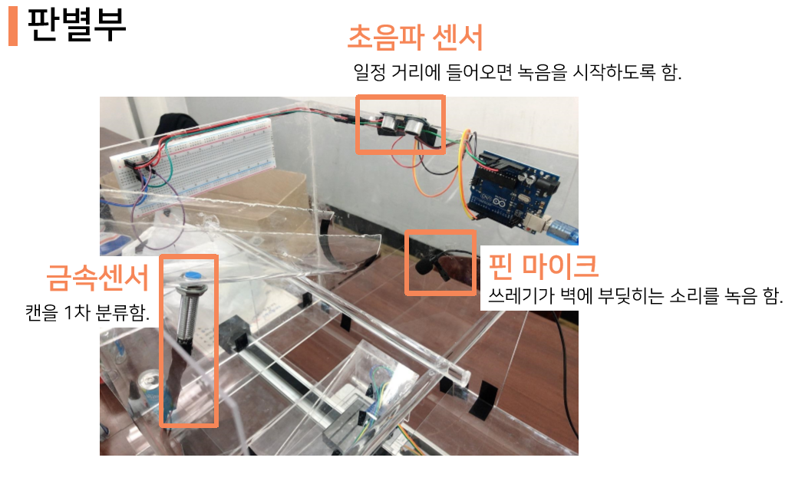
1. 과제 내용

Slide 9
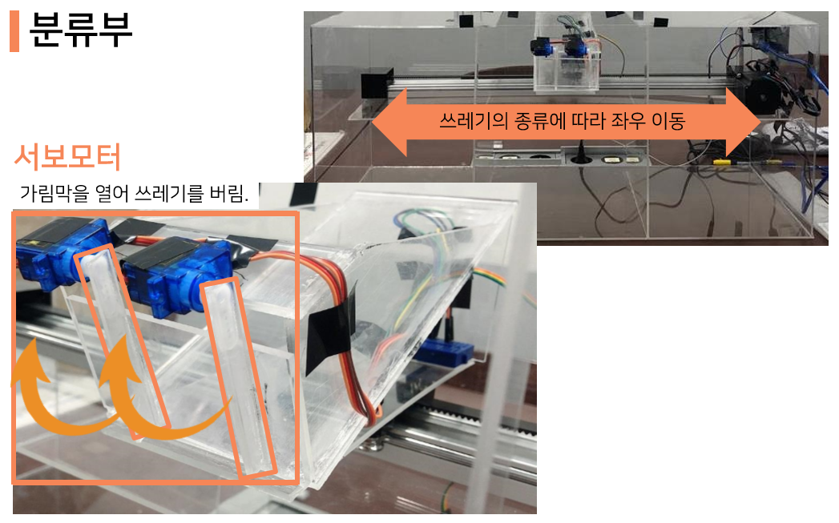
1. 과제 내용

Slide 10
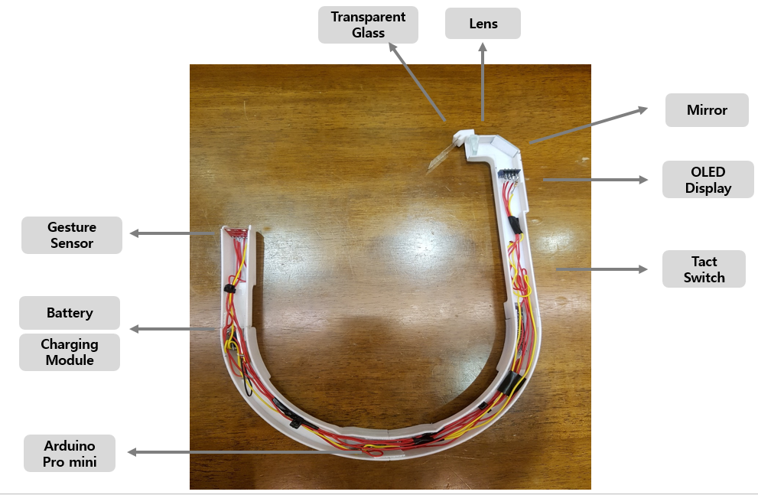
1. 과제 내용

Slide 11
2. 제작 결과
설계 목표 대비 결과 요약
상세 성능 테스트 결과
(설계 목표 제원 및 실제 측정치 비교)
(예: 인식 성공률, 분류 성공률, 작동 시간, 정확도, 작동 속도 등)
제작물 사진(조원들 얼굴 사진 포함)

Slide 12
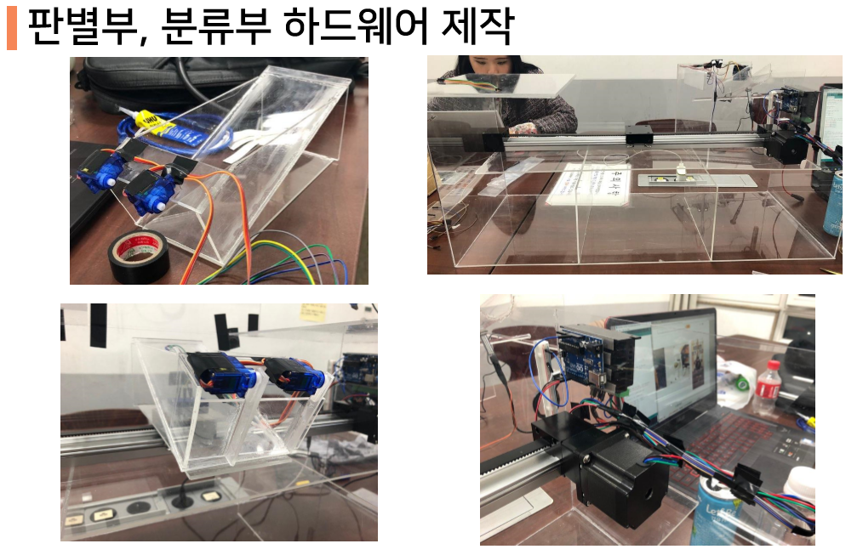
2. 제작 결과

Slide 13
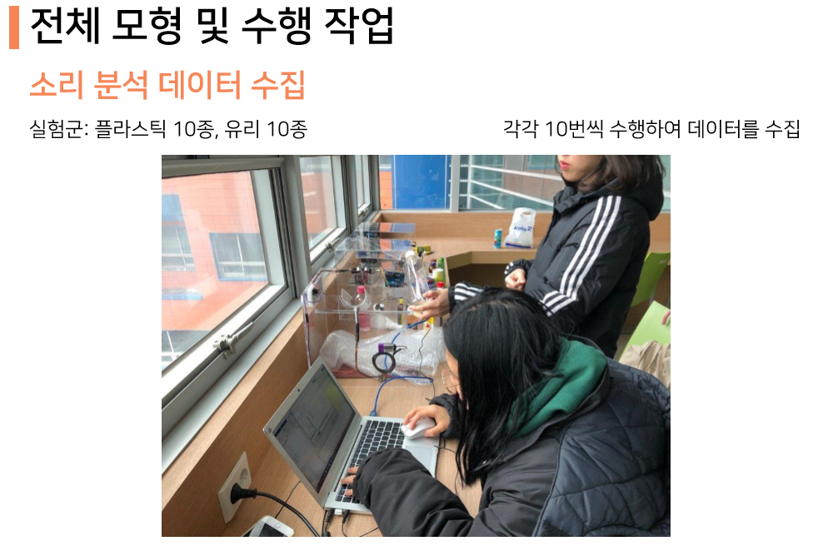
2. 제작 결과

Slide 14
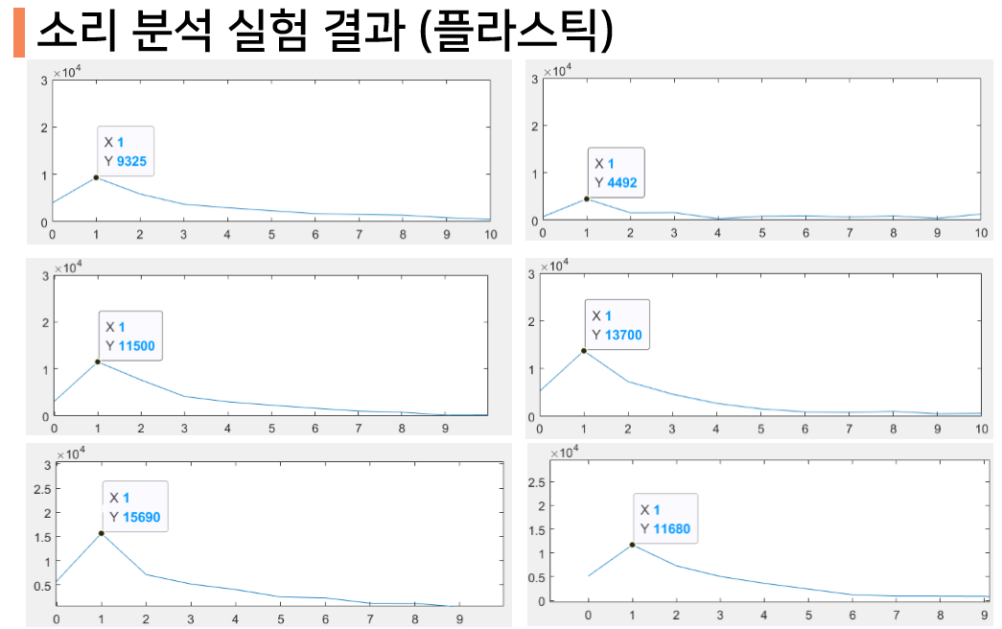
2. 제작 결과

Slide 15
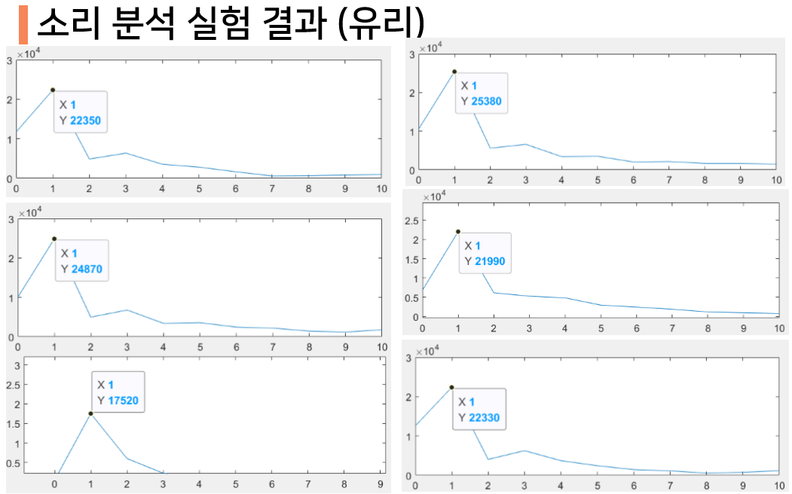
2. 제작 결과

Slide 16
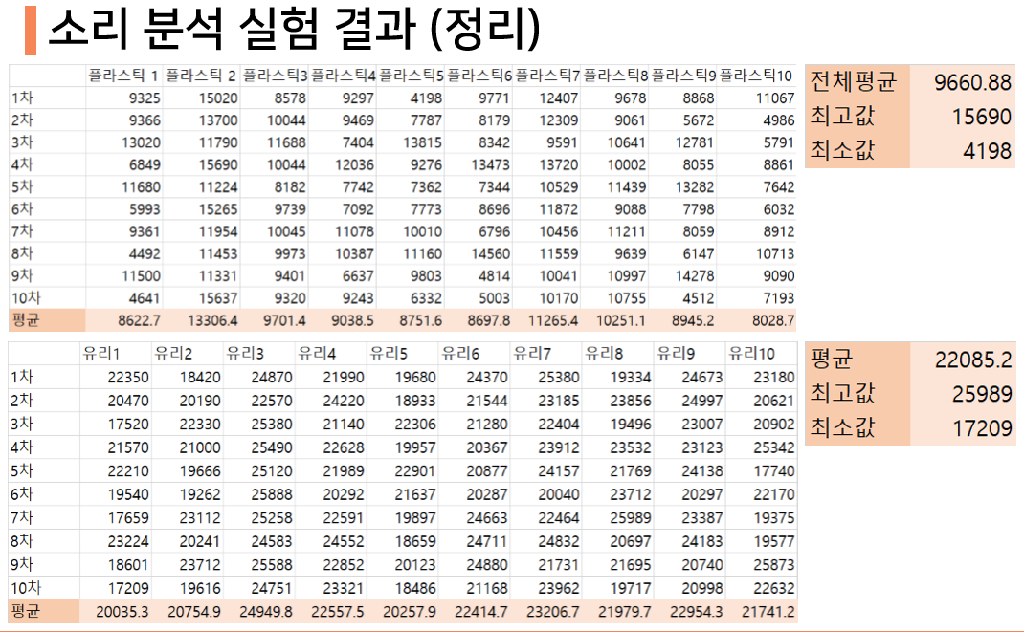
2. 제작 결과

Slide 17
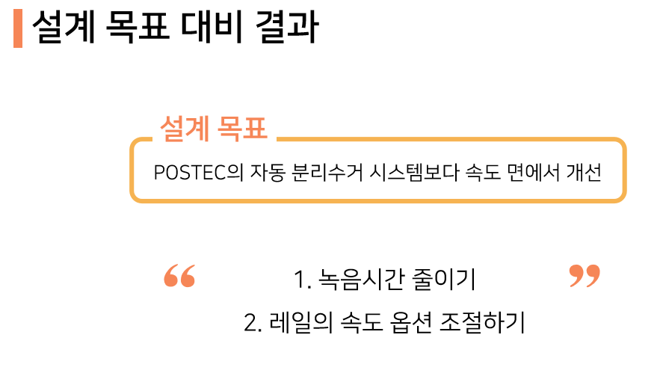
2. 제작 결과

Slide 18
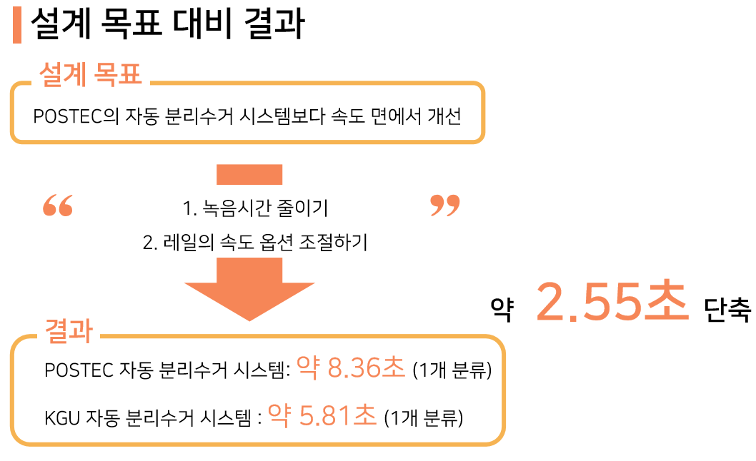
2. 제작 결과

Slide 19
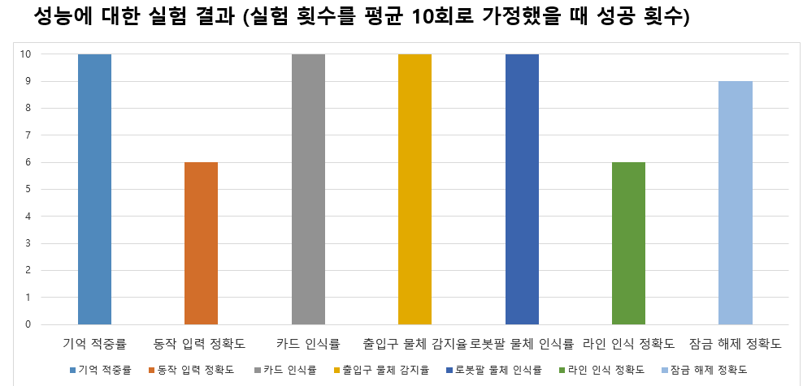
2. 제작 결과

Slide 20
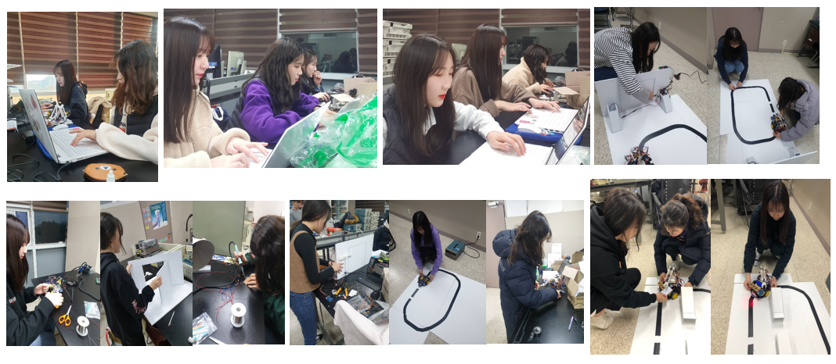
2. 제작 결과

Slide 21
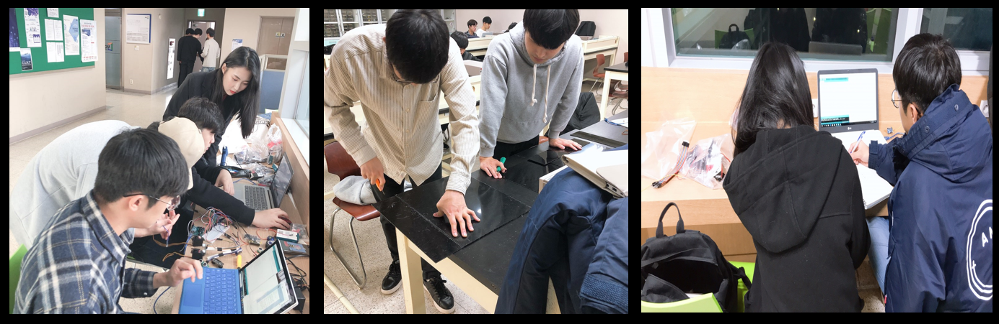
2. 제작 결과

Slide 22
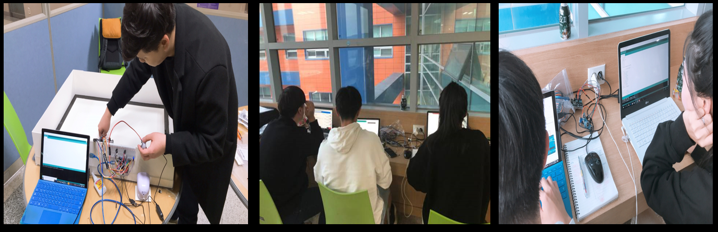
2. 제작 결과

Slide 23
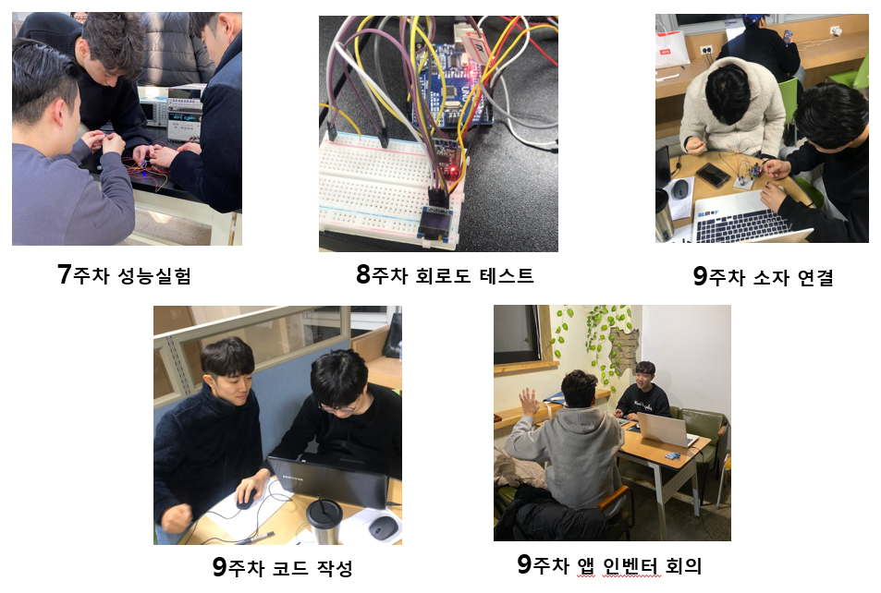
2. 제작 결과

Slide 24
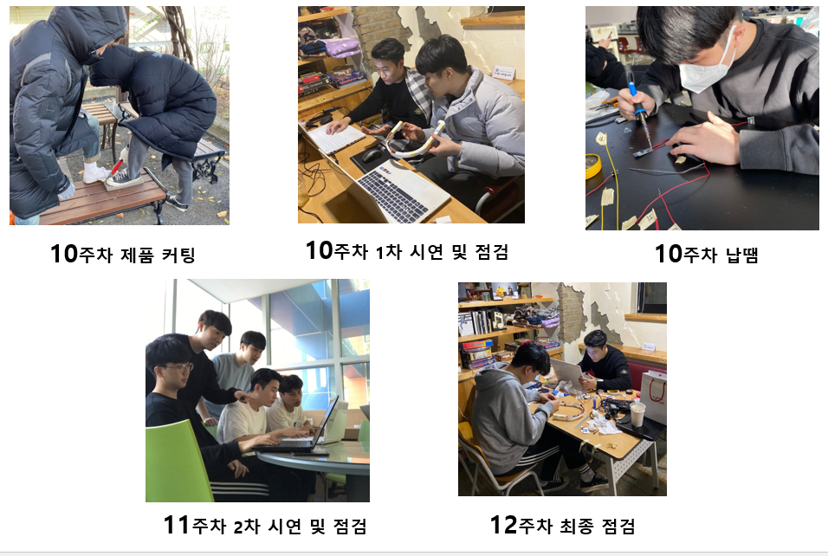
2. 제작 결과

Slide 25
3. 예산
최종 소요 예산

Slide 26
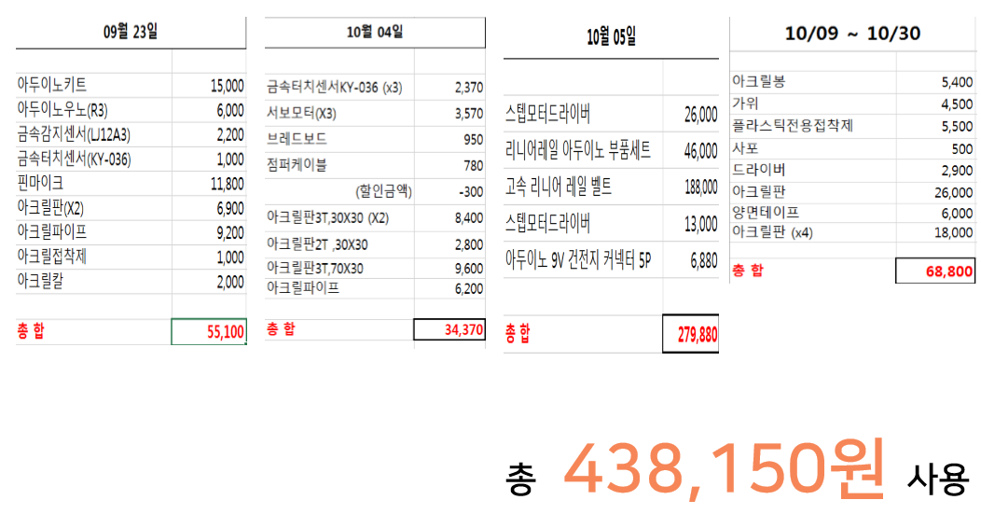
3. 예산

Slide 27
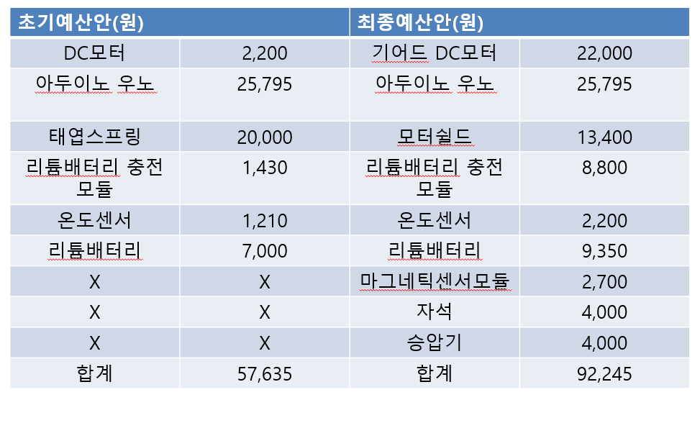
3. 예산

Slide 28
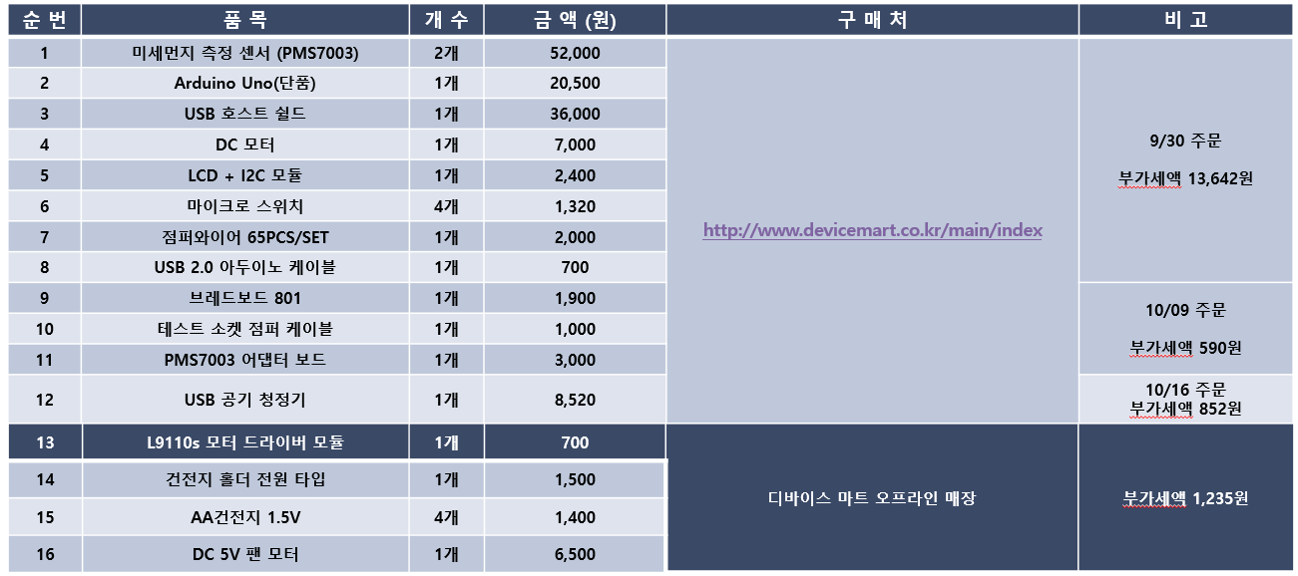
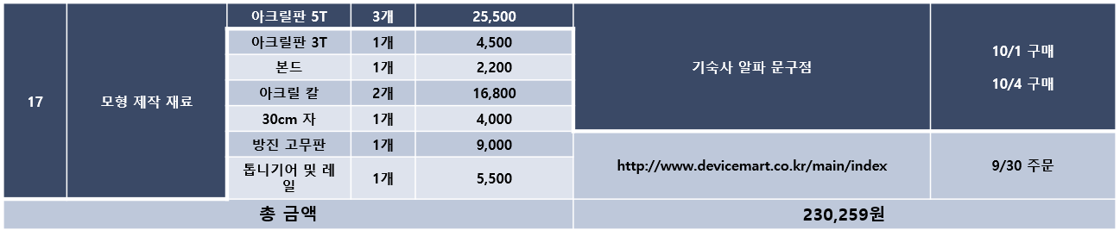
3. 예산

Slide 29
4. 참고문헌
[1] (이 곳에 나열한 참고자료는 반드시 본문에 인용된
것이어야 함)
[2]
[3]

Slide 30
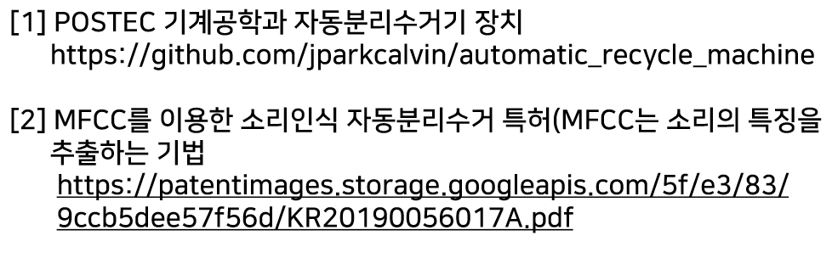
4. 참고문헌

Slide 31
5. 동작 시연
동영상 시연 : 충분한 시연을 요함. (5분 이상)

Slide 32
Thank you

